Slide 1

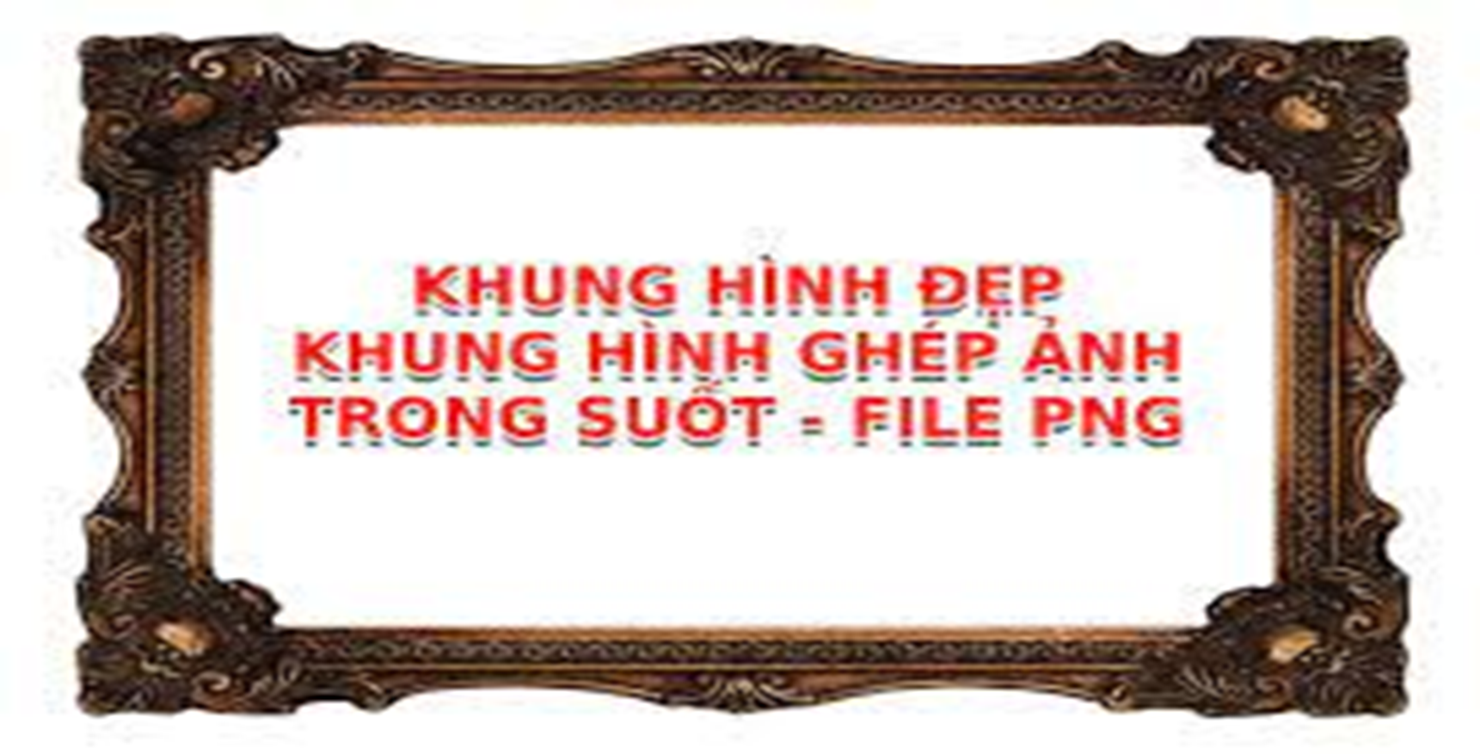
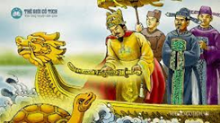
THỰC HÀNH ĐỌC HIỂU
VĂN BẢN: SỰ TÍCH HỒ GƯƠM

Slide 2
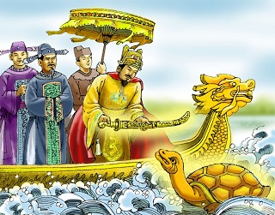

VĂN BẢN: SỰ TÍCH HỒ GƯƠM
Xem đoạn video về Hồ Gươm(Hà Nội) và trả lời câu hỏi: Em hãy trình bày những hiểu biết về địa danh này?

Slide 3

VIDEO H GƯƠM – HÀ NỘI

Slide 4
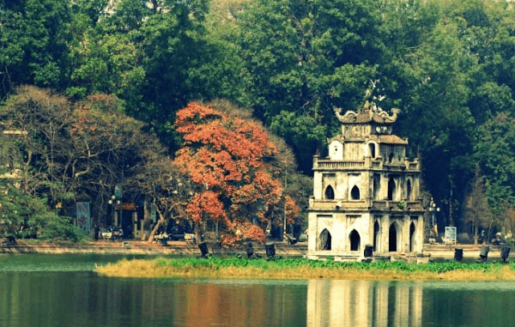
Hồ Gươm là danh thắng nổi tiếng của thủ đô Hà Nội. Địa danh này gắn với tên tuổi người anh hùng Lê Lợi và tên gọi xuất phát từ một truyền thuyết – Sự tích Hồ Gươm.

Slide 5
1. Đọc, kể
2. Chú thích(sgk)
I. Đọc và tìm hiểu chung
3. Tóm tắt truyện
4. Bố cục : 2 phần

Slide 6

I. Đọc và tìm hiểu chung
1. Đọc, kể
Đọc diễn cảm, rõ ràng, rành mạch, chậm rãi.
Giải nghĩa các từ: bạo ngược, thiên hạ, tuỳ tùng, phó thác, Tả Vọng, Hoàn Kiếm?

Slide 7

2. Chú thích (sgk)
3. Tóm tắt truyện
- Giặc Minh đô hộ, nghĩa quân Lam Sơn nổi dậy nhưng thất bại, Long Quân quyết định cho mượn gươm thần.
- Lê Thận được lưỡi gươm dưới nước.
- Lê Lợi được chuôi gươm trên rừng, tra vào nhau vừa như in.
- Từ đó nghĩa quân nhanh chóng quét sạch giặc ngoại xâm.
- Đất nước thanh bình, Lờ Lợi lên làm vua, Long Quân cho đòi lại gươm thần.
- Vua trả gươm, từ đó hồ Tả Vọng mang tên Hồ Gươm hay hồ Hoàn Kiếm.

Slide 8
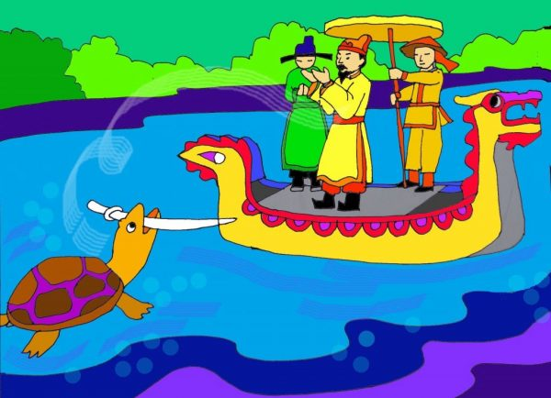
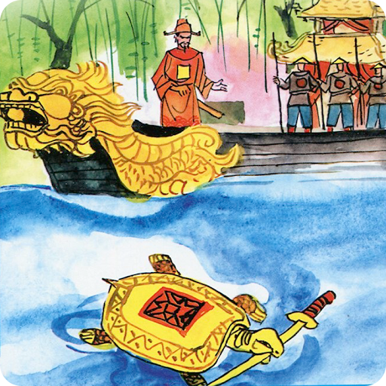

4. Bố cục : 2 phần
- Phần 1: Từ đầu → đất nước: Long Quân cho nghĩa quân mượn gươm thần.
- Phần 2: Còn lại: Long Quân đòi lại gươm thần.

Slide 9


II. Phân tích
1. Long quân cho nghĩa quân Lam Sơn mượn gươm thần
Thảo luận nhóm. Hoàn thành phiếu học tập 06

Slide 10
II. Phân tích
1. Long quân cho nghĩa quân Lam Sơn mượn gươm thần
PHIẾU HỌC TẬP 06
Sự kiện | Long Quân cho mượn gươm | Long Quân đòi gươm
Hoàn cảnh lịch sử | ………….. | ……………
Cách thức hành động | ……………… | ……………
Ý nghĩa | …………… | …………

Slide 11

II. Phân tích
1. Long quân cho nghĩa quân Lam Sơn mượn gươm thần
a. Hoàn cảnh lịch sử
- Giặc Minh đô hộ.
- Nghĩa quân Lam Sơn nổi dậy nhiều lần bị thua.
b. Cách Long Quân cho mượn gươm
- Lê Thận là người đánh cá nhặt được lưỡi gươm dưới nước.
- Lê Lợi đến nhà Lê Thận thanh gươm sáng lên 2 chữ “Thuận thiên”
- Lê Lợi nhặt được chuôi gươm trên rừng ( gươm sáng trên ngọn cây đa) .
- Gươm tra vào vừa như in.
→ Chi tiết kì ảo, hoang đường

Slide 12
II. Phân tích
1. Long quân cho nghĩa quân Lam Sơn mượn gươm thần
c. Lê Thận dâng gươm cho Lê Lợi và nói: “ Đây là ý trời …theo minh công”:
- Lê Thận tin tưởng vào Lê Lợi
- Thanh gươm gặp được minh chủ sử dụng vào việc lớn, hợp lòng dân, thuận ý trời.
➔Việc Long Quân cho mượn gươm thần chứng tỏ cuộc khởi nghĩa được tổ tiên, thần thiêng ủng hộ
→ Tính chất toàn dân trên dưới một lòng tham gia đánh giặc..

Slide 13

II. Phân tích
1. Long quân cho nghĩa quân Lam Sơn mượn gươm thần
d. Sức mạnh của gươm thần:
* Trước khi có gươm :
- Non yếu.
- Trốn tránh.
- Ăn uống khổ sở
* Sau khi có gươm :
- Nhuệ khí tăng tiến
- Xông xáo tìm địch
- Đầy đủ, chiếm được các kho lương của địch
→ Chuyển bại thành thắng, chuyển yếu thành mạnh, tạo bước ngoặt mở đường cho nghĩa quân quét giặc ngoại xâm.

Slide 14
II. Phân tích
1. Long quân cho nghĩa quân Lam Sơn mượn gươm thần
2. Long Quân đòi gươm
a. Hoàn cảnh lịch sử
- Đất nước thanh bình.
- Lê Lợi lên làm vua.
b. Cảnh trả gươm:
- Ở hồ Tả Vọng
- Một năm sau khi đuổi giặc Minh
- Nhân vật đòi gươm: Vùa vàng
- Vua nâng gươm → Rùa vàng đớp lấy rồi chìm xuồng đáy hồ.

Slide 15
II. Phân tích
1. Long quân cho nghĩa quân Lam Sơn mượn gươm thần
2. Long Quân đòi gươm
- Chi tiết đòi gươm:
+ Giải thích tên gọi của Hồ Hoàn Kiếm
+ Đánh dấu và khẳng định chiến thắng hoàn toàn của nghĩa quân Lam Sơn.
+ Phản ánh tư tưởng, tình cảm yêu hoà bình đã thành truyền thống của nhân dân ta.
+ Ý nghĩa cảnh giác răn đe với những kẻ có ý dòm ngó nước ta.

Slide 16
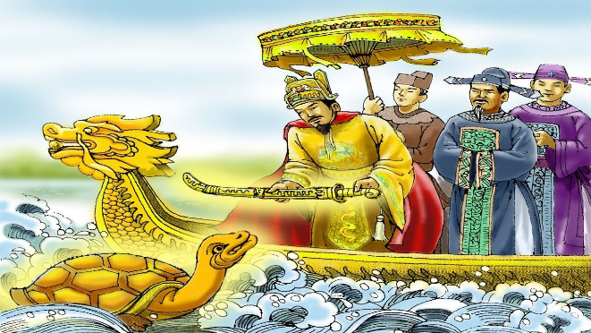

Em biết truyền thuyết nào của nước ta cũng có hình ảnh Rùa Vàng? Theo em, hình tượng Rùa Vàng trong truyền thuyết Việt Nam tượng trưng cho ai và cho cái gì?

Slide 17
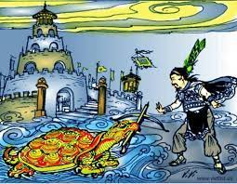

➔ Truyền thuyết An Dương Vương, Mị Châu – Trọng Thuỷ cũng có hình ảnh Rùa Vàng.
- Hình ảnh Rùa Vàng là sử giả của Long Quân, tượng trưng cho tổ tiên, khí thiêng sông núi, tư tưởng, tình cảm, trí tuệ của nhân dân.

Slide 18

TỔNG KẾT
1. Nghệ thuật
2. Nội dung
Cốt truyện hấp dẫn, đan xen chi tiết lịch sử và chi tiết hoang đường, kì ảo.
Ca ngợi tính chất toàn dân, chính nghĩa của cuộc khởi nghĩa Lam Sơn. Đề cao, suy tôn Lê Lợi và nhà Lê.
Giải thích nguồn gốc tên gọi Hồ Hoàn Kiếm.

Slide 19

Thảo luận nhóm thực hiện nhiệm vụ sau:
1. Vì sao khi mượn gươm thì ở Thanh Hoá còn khi trả gươm lại ở hồ Tả Vọng? Điều đó có ý nghĩa gì?
2. Vẽ tranh về chủ đề của truyện hoặc sân khấu hoá 1 cảnh trong tác phẩm truyện.

Slide 20

1. Thanh Hoá là nơi mở đầu cuộc khởi nghĩa, Thăng Long là nơi kết thúc cuộc kháng chiến. Trả kiếm ở hồ Tả Vọng, thủ đô, trung tâm chính trị, văn hoá của cả nước là để mở ra một thời kì mới, thời kì hoà bình, lao động, xây dựng, thể hiện hết được tư tưởng yêu hoà bình và tinh thần cảnh giác của cả nước của toàn dân.
2. Về nhà vẽ một bức tranh về chủ đề của truyện.

